Slide 1



数据库大作业展示——JDB
洪方舟，李仁杰，张佳麟（按照拼音顺序排列）
School of Software
Tsinghua University

Slide 2

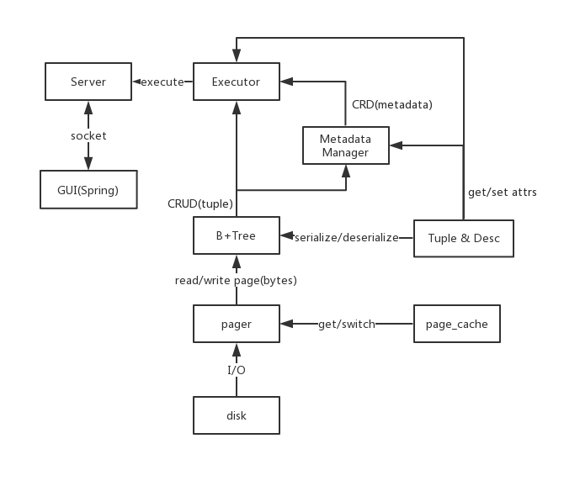
系统设计

Slide 3
实现的功能
完成所有指定的基础功能
创建表、删除表、插入记录、删除记录、更新记录、选择语句等
进行了一些扩展功能的支持
Select中的from子句支持select子句
select * from (select * student join advisor on student.ID = advisor.s_ID) as t
join instructor on t.i_ID = instructor.ID where …
支持(not) exists条件判断
select * from student where (not) exists (select * from advisor where i_ID = ID)
支持(left/right) outer join
Where子句支持and/or连接
用户未指定主键时默认生成一个自增的主键
支持多数据库
创建、删除、切换、查询数据库

Slide 4
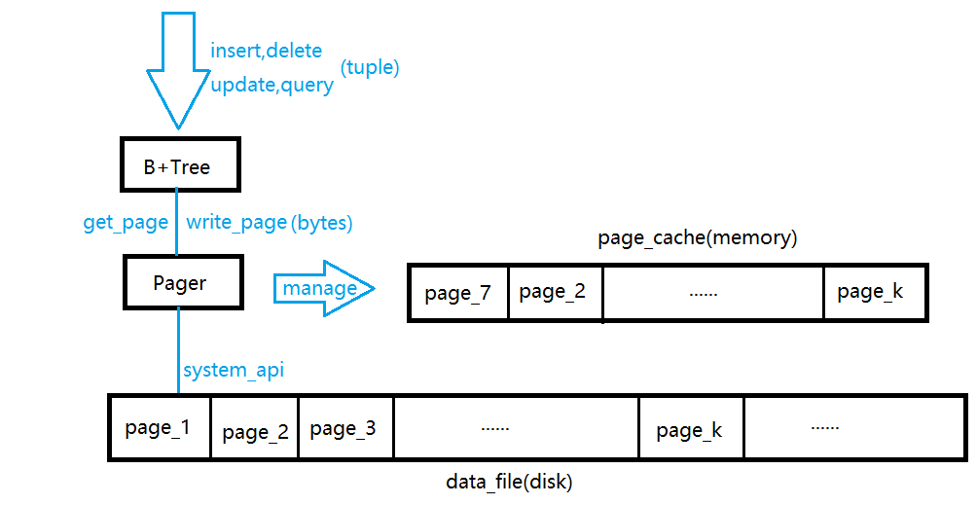
存储模块

Slide 5
存储模块重点
Pager
缓存池
垃圾回收
元数据表结构
B+Tree
序列化与反序列化的过程中避免大量数据复制

Slide 6
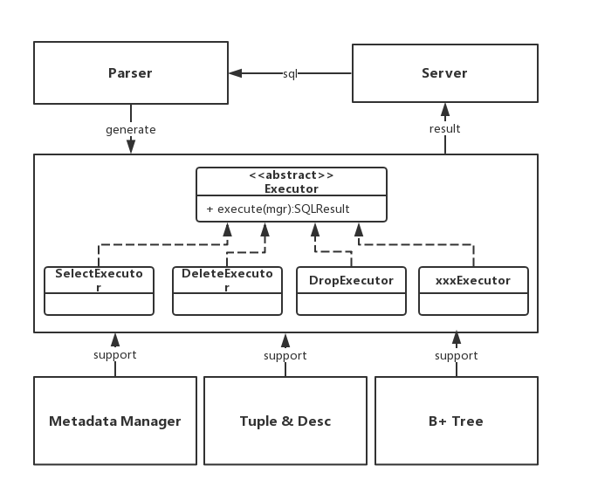
执行模块

Slide 7
查询模块重点
Executor进行了主键优化
对于where子句中通过and/or连接的条件，将所有涉及主键的取值范围取并集
通过B+树返回该范围内tuple的cursor，再遍历tuple筛选其他条件
极大优化了涉及到主键的查询的速度

Slide 8
实验结果
实验用数据库：100,000条记录
create table table1 (id int, name string(8), gpa double, group1 int, primary key (id))
JDB：
通过主键查询
id>1000且id<6000的记录（4999条记录）：耗时69.25ms
通过非主键查询
group>100且group<150的记录（4851条记录）：耗时1070.71ms

Slide 9
与hsqldb的对比
与上一页PPT中使用的数据库相同
hsqldb（cached table）：
通过主键查询
id>1000且id<6000的记录（4999条记录）：耗时30.2ms
通过非主键查询
group>100且group<150的记录（4851条记录）：耗时538.0ms
hsqldb（memory table）
通过主键查询
id>1000且id<6000的记录（4999条记录）：耗时5.3ms
通过非主键查询
group>100且group<150的记录（4851条记录）：耗时16.3ms

Slide 10
Thanks!
School of Software,
Tsinghua University, China

